Slide 1
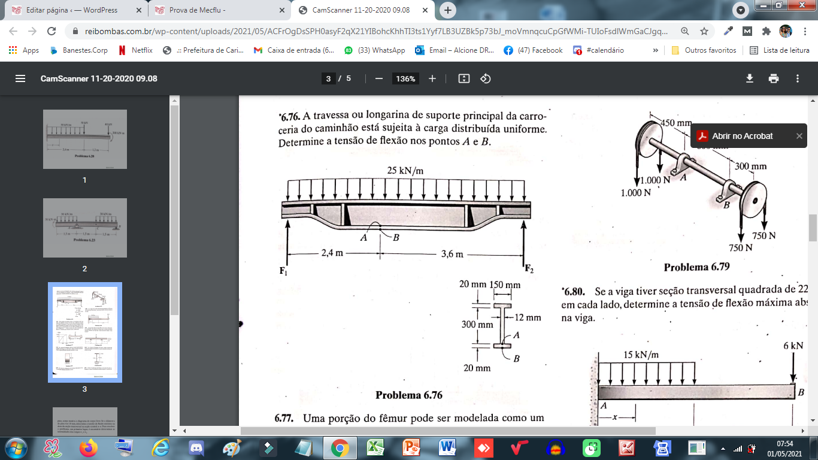

Slide 3
Substituindo-se o resultado-1 na Equação-1 encontra-se :

Slide 6
Tensão Normal no Ponto A

Slide 8
Linha Neutra

Slide 9
Tensão Normal no Ponto B

Slide 10
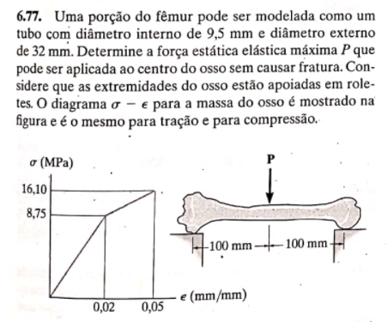

Slide 11
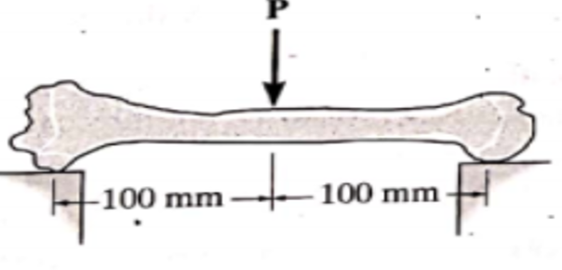
F1
F2

Slide 12
P
P
M
F1

Slide 13
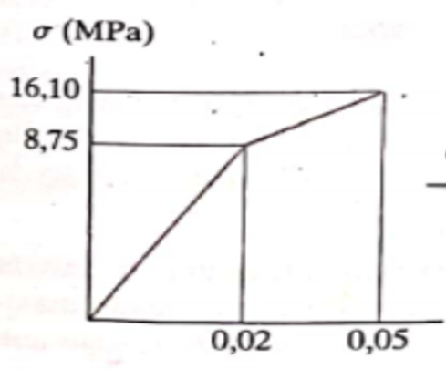
Ruptura
Zona Plástica
Zona Elástica

Slide 17
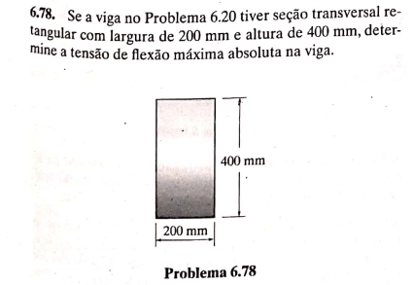
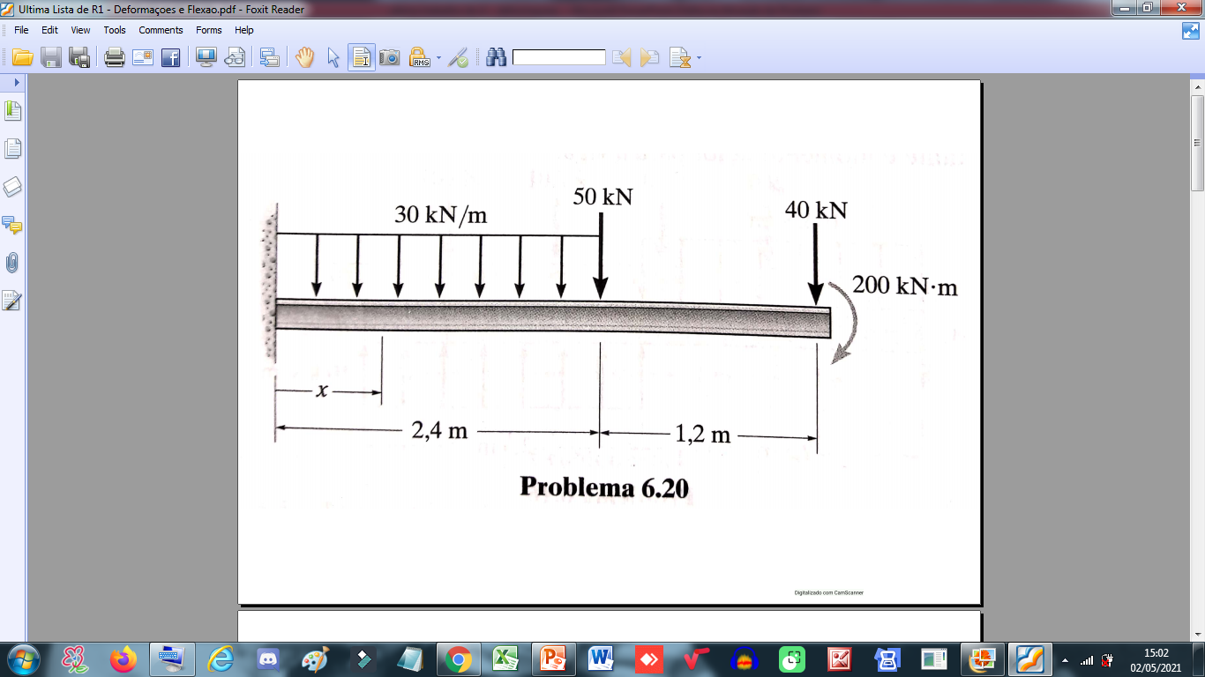

Slide 18
DCL
A
B
C
D

Slide 19
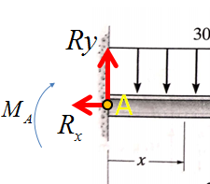
A’

Slide 20
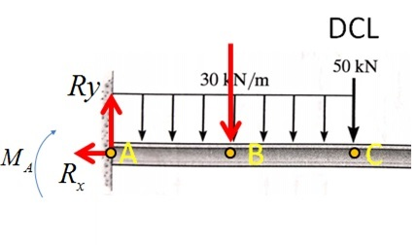
C’

Slide 23
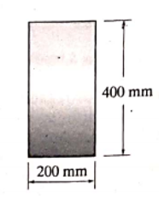

Slide 24
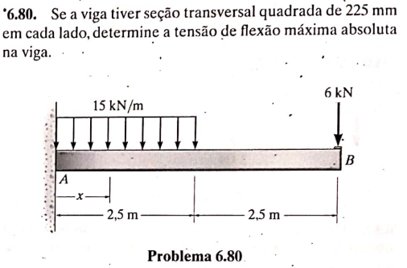

Slide 25
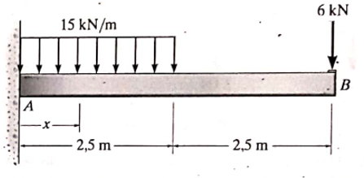
DCL

Slide 26
A’

Slide 27
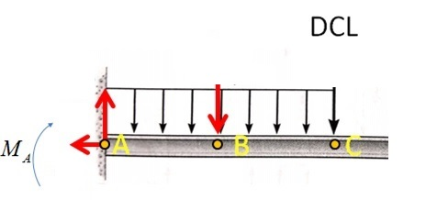
C’

Slide 30
